Slide 1

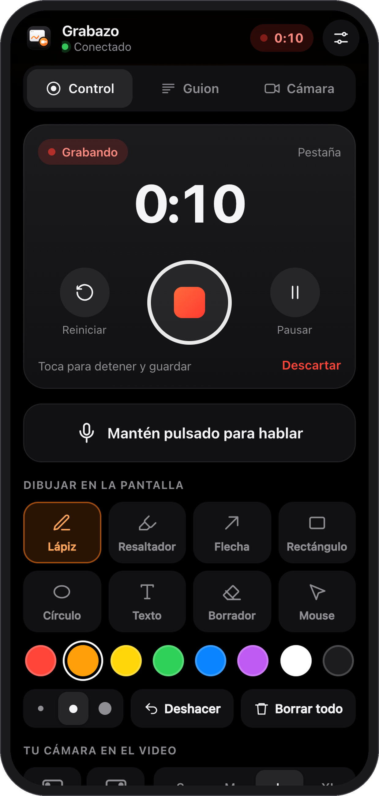

Grabazo
Graba tu pantalla, tu cámara y tus anotaciones. Tu celular es el control remoto.
Miguel Mogrovejo · Octubre de 2026

Slide 2
EL RETO
Grabar un buen tutorial no debería ser difícil
1
2
3
4
Herramientas a medias
Límites y marcas de agua
Atado al mouse
Sin guion a la vista
Una app para grabar, otra para la cámara, otra para dibujar y otra para recortar.
Cinco minutos gratis, un logo encima y una cuenta obligatoria.
Para pausar, señalar o hacer zoom hay que soltar lo que estás explicando.
Leer las notas en la misma pantalla se nota en el video.

Slide 3
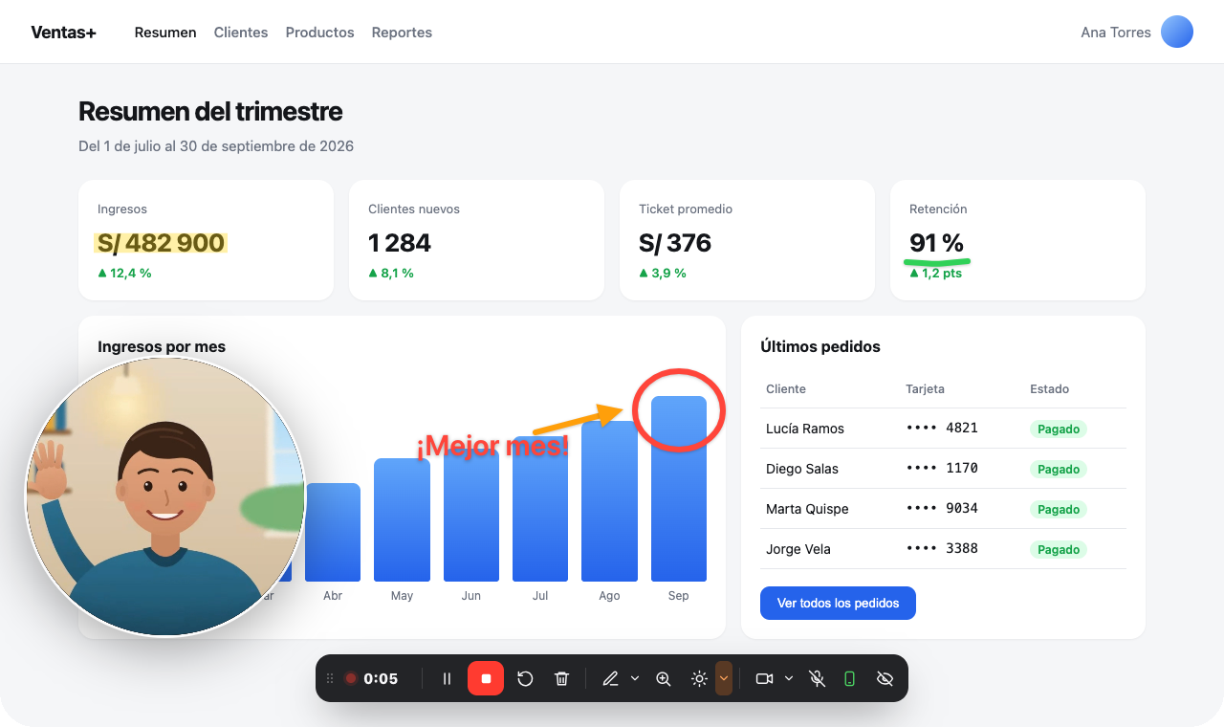
LA SOLUCIÓN
Todo en una extensión de Chrome
Grabazo graba, anota y edita desde el navegador. Y con un QR, tu celular se vuelve control remoto, teleprompter y cámara.
Sin límites ni marcas de agua
Gratis, sin cuentas; los videos quedan en tu computadora.
Anota mientras grabas
Dibujo, zoom, foco de luz y difuminar en vivo.
Tu celular al mando
Control remoto, guion y cámara, sin instalar nada.

Slide 4
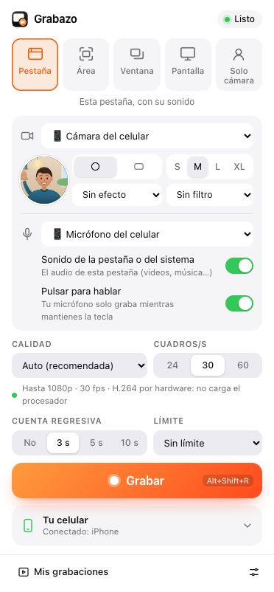
CÓMO SE USA
Tres pasos y estás grabando
1
2
3
Elige qué grabar
Graba y anota
Recorta y exporta
Haz clic en Grabazo (o Alt+Shift+G): pestaña, área, ventana, pantalla o solo cámara.
Pulsa Grabar (Alt+Shift+R). Dibuja, haz zoom o enciende el foco desde la barra o tu celular.
Al detener se abre el estudio: recorta, corta partes y exporta en MP4, WebM o GIF.

Slide 5
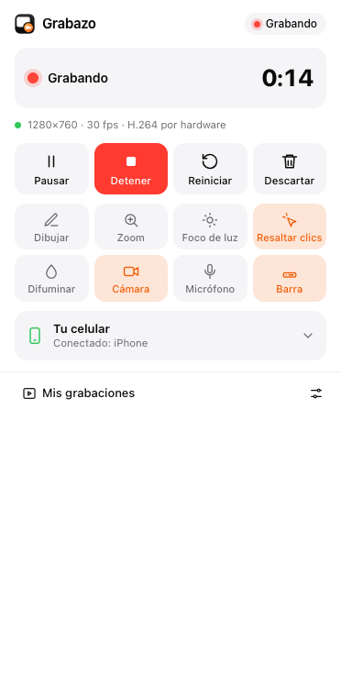
CAPTURA Y AUDIO
Graba exactamente lo que quieres mostrar
Pestaña, área, ventana, pantalla o solo cámara
Calidad al grabar: Auto, 720p, 1080p, 1440p o 4K, por hardware.
Micrófono y sonido a la vez
La voz y el audio de la pestaña o del sistema, en una pista.
Pulsar para hablar
El micrófono graba solo mientras mantienes una tecla o «Hablar» en el celular.
Cuenta regresiva y límite
Pausa, reinicia o descarta; aviso 10 segundos antes del límite.

Slide 6
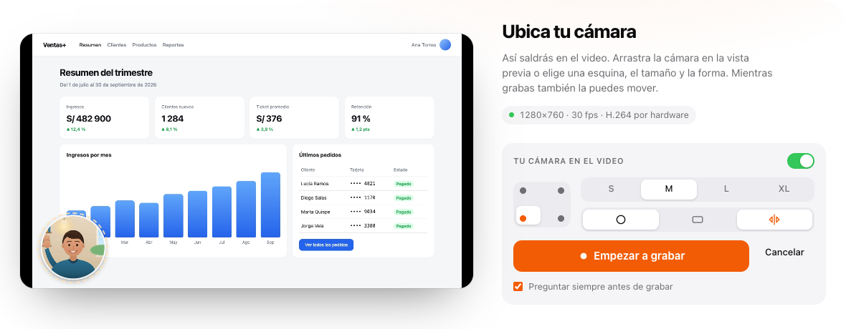
BURBUJA DE LA CÁMARA
Tu cara, donde la quieras
Flotante y arrastrable
Círculo o rectángulo, cuatro tamaños y modo espejo.
Fondos y desenfoque
Separa a la persona del fondo en la propia computadora.
Filtros de color
Blanco y negro, cálido, frío, vívido y retro.
Dentro del video
En ventana y pantalla: la ubicas antes de grabar y la mueves al grabar.

Slide 7
DIBUJA Y ANOTA
Señala lo importante sin pausar
Lápiz y resaltador
Trazos suaves, nítidos en cualquier pantalla.
Flechas y formas
Rectángulos y círculos (Shift: perfectos).
Texto
Un clic y escribe sobre la página.
Borrador y deshacer
Borra un trazo o todo; Ctrl+Z deshace.
Tinta que se desvanece
Los dibujos se borran solos si quieres.

Slide 8
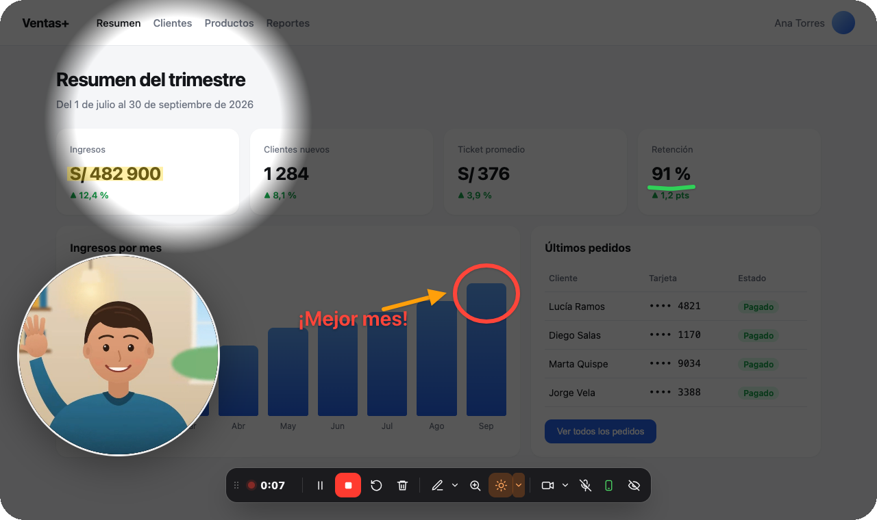

CURSOR Y PANTALLA
Que todos sigan lo que haces
Foco de luz, clics y zoom
Oscurece el resto, resalta cada clic y acerca la imagen siguiendo al cursor.
Difuminar datos sensibles
Un clic sobre un elemento o arrastra una zona, en tiempo real.

Slide 9
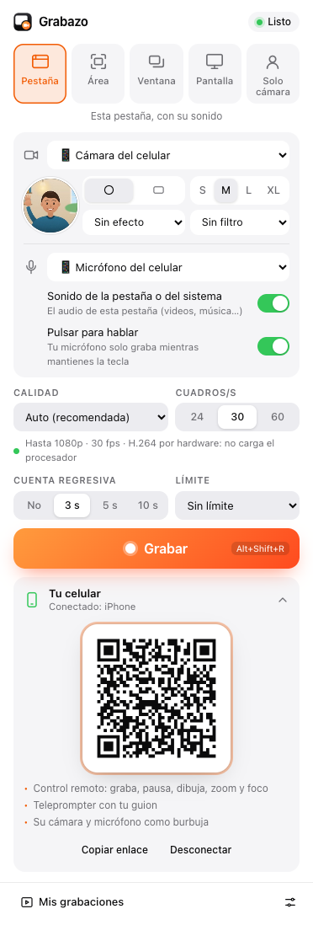
TU CELULAR · CONTROL REMOTO
Graba sin tocar el mouse
Escanea el QR
Sin apps ni cuentas: se abre una página en el navegador.
Grabar, pausar, reiniciar
Con el tiempo de grabación a la vista.
Herramientas y colores
Elige lápiz, flecha, texto o borrador, y el color.
Zoom, foco, clics y barra
Actívalos mientras explicas, desde tu mano.
Hablar
Mantén el botón para que el micrófono grabe tu voz.

Slide 10
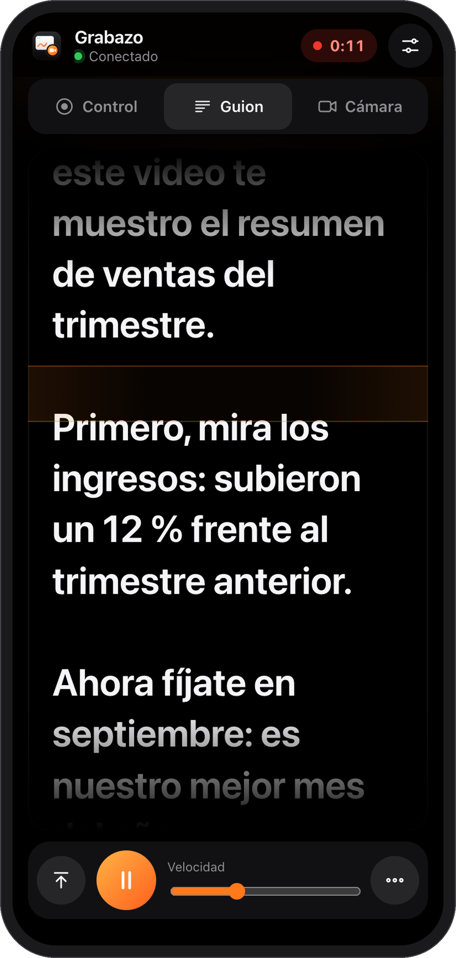
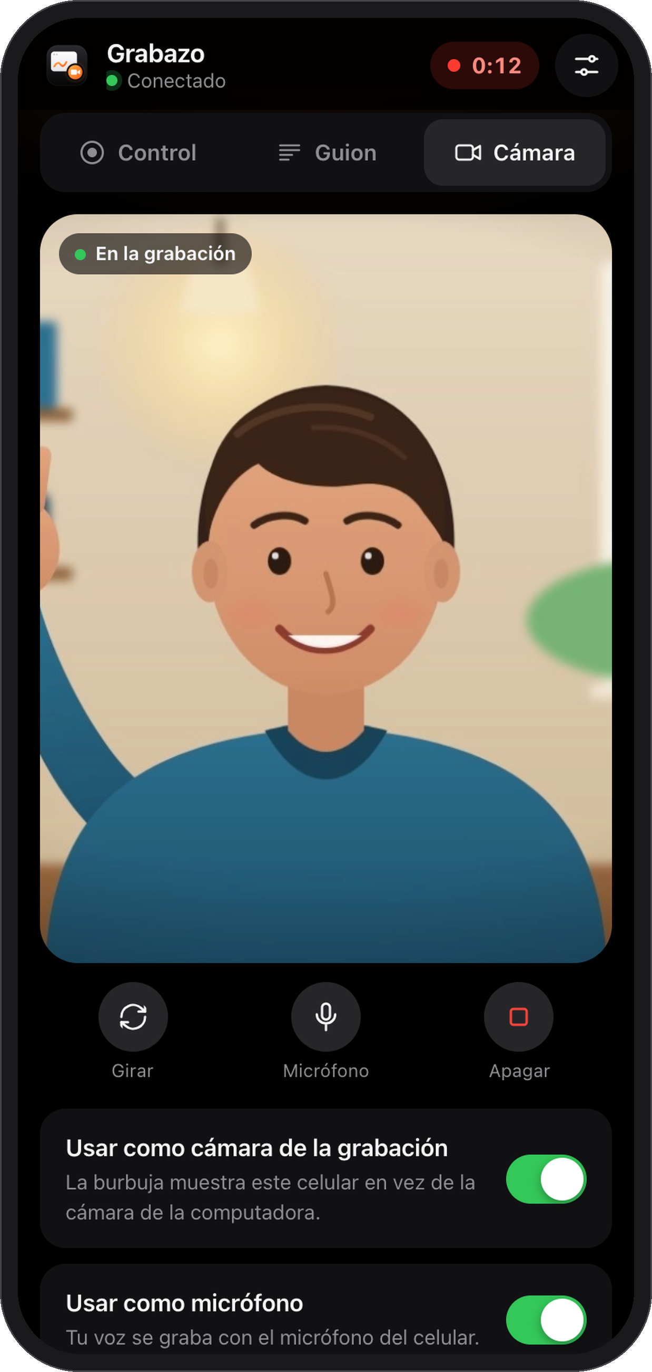
TU CELULAR · GUION Y CÁMARA
Lee tu guion y grábate con el celular
Teleprompter
Tu guion con desplazamiento automático que empieza al grabar.
A tu medida
Velocidad, tamaño de letra y modo espejo para vidrio.
Edítalo en cualquier lado
En los ajustes de Grabazo o en el mismo celular.
La cámara del celular
Como burbuja de la grabación, con su micrófono.

Slide 11
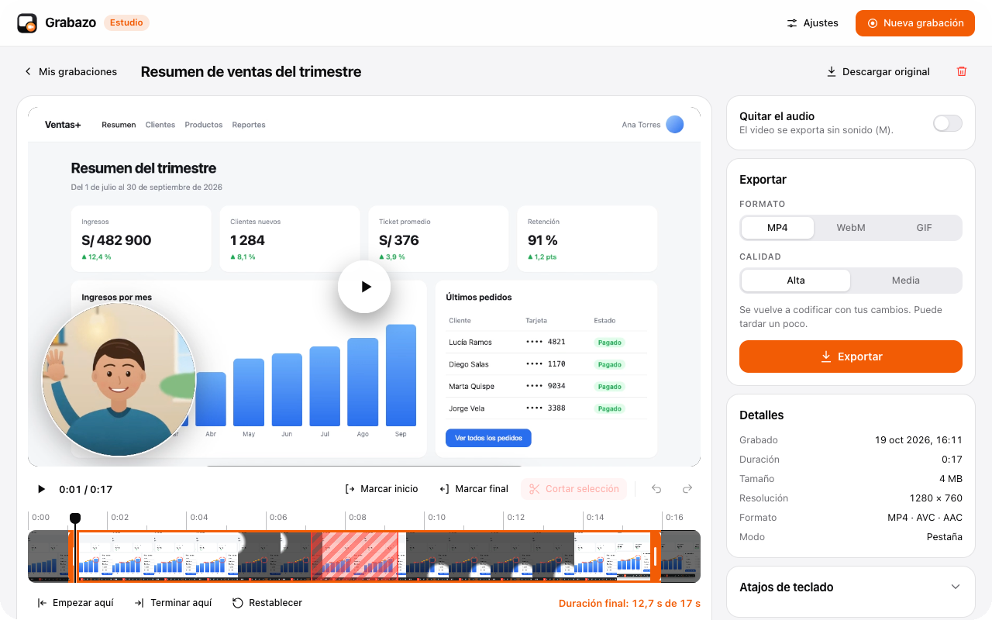
ESTUDIO
Recorta y exporta en segundos
Recortar y cortar
El inicio, el final y partes del medio.
Quitar el audio
Exporta solo la imagen.
MP4, WebM o GIF
Procesado en tu computadora con WebCodecs.
Al instante
Sin cambios, solo se copia el video.
Mis grabaciones
Todo guardado y recuperable.

Slide 12
CÓMO FUNCIONA
Todo pasa en tu computadora
Tu celular
Extensión
Estudio
Página web: control remoto, guion y cámara por WebRTC directo y cifrado.
Captura, mezcla el audio, compone el zoom y el área, y guarda por partes.
Recorta y exporta con WebCodecs: nada se sube a internet.
Captura con tabCapture y desktopCapture · MediaRecorder (H.264 o VP9) · segmentación de personas con MediaPipe en la computadora
Si Chrome se cierra a la mitad
Cada segundo se guarda en la computadora: el estudio recupera lo grabado.

Slide 13
PRIVACIDAD
Tus videos son tuyos
1
2
3
4
Sin cuentas ni analítica
Todo en tu computadora
Celular directo y cifrado
Permisos mínimos
No hay registro, anuncios ni cookies.
Las grabaciones se guardan y se editan sin subirse a ningún servidor.
WebRTC de punto a punto; el servidor solo sirve para encontrarse.
El acceso a sitios es opcional y se puede quitar en los ajustes.

Slide 14
ESTADO · VERSIÓN 1.2.0
Listo para publicar
1
2
3
Probado de punta a punta
Paquete listo
Ficha completa
dist/grabazo-1.2.0.zip para la Chrome Web Store, Manifest V3, con acceso a sitios opcional.
Textos, 5 capturas, 2 mosaicos, política de privacidad, justificación de permisos y landing page.
107 comprobaciones con la extensión real y un celular conectado, más 51 del estudio (recortes, cortes y exportación).
Siguiente paso: publicar la página del celular en mjmc4498.github.io/grabazo, la landing en grabazo.com y subir el ZIP 1.2.0 en el panel del desarrollador.

Slide 15
¡A grabar!
Instala Grabazo, escanea el QR y graba tu próximo tutorial desde la mano.
grabazo.com
Creado por Miguel Mogrovejo

